Slide 1
Introduction to MS Dynamics NAV XXII.(Budgets)
Ing.J.Skorkovský,CSc.
MASARYK UNIVERSITY BRNO, Czech Republic
Faculty of economics and business administration
Department of corporate economy

Slide 2
Basic principles
General Ledger Item Entries (Debit amounts)
Dimensions
ADM
07.11.14
1500
Purchase Order
F11
Sales
100
07.12.2014
Difference = 500
Account 8320
(consultant services)
Account 8320
(consultant services)
Difference = 1400
Budget for chosen Year
(Business Plan)
1002
8320
9510
D1
D2
D3
D 4
Direct posting
must be ticked
2000
1500

Slide 3
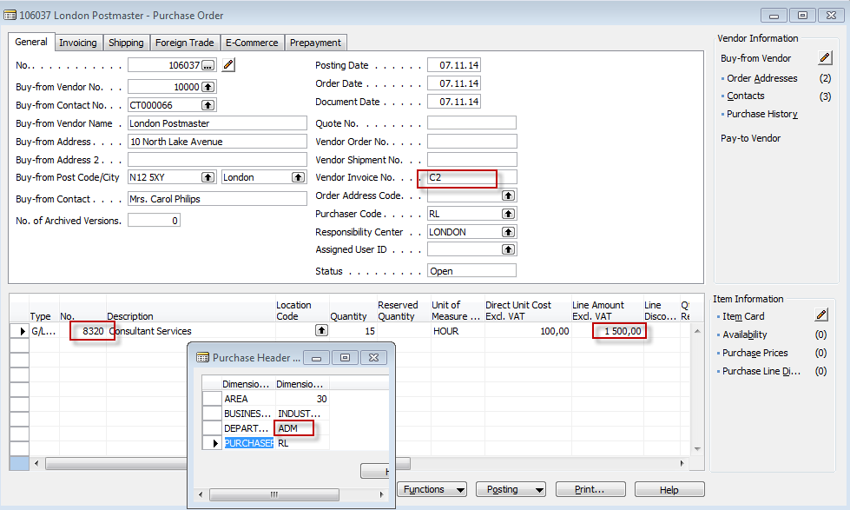
Purchase Order I.

Slide 4
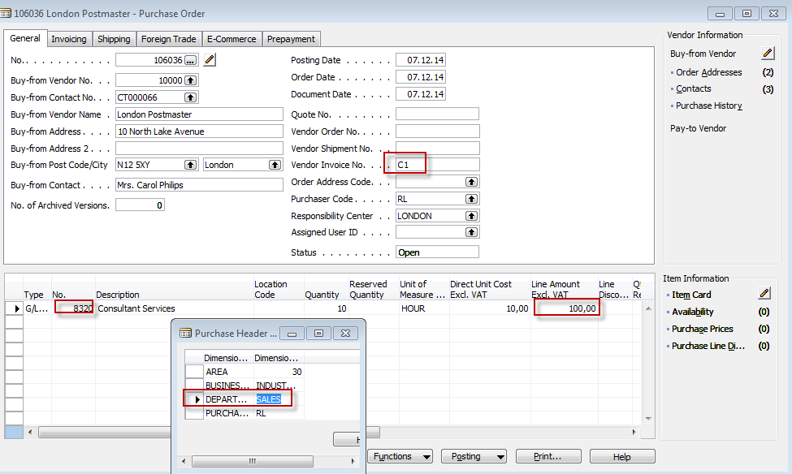
Purchase Order II.

Slide 5
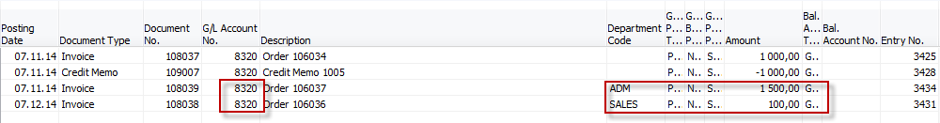
General Ledger Entries
Account
8320
Ctrl-F5

Slide 6


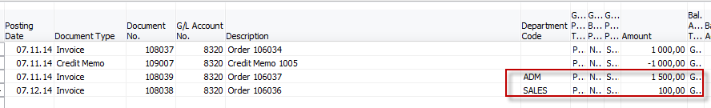
Comparison between G/L and budget entries at the end of 2014
BUDGET
Use filter :
G/L Entries

Slide 7
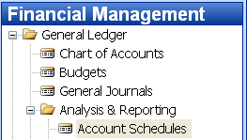
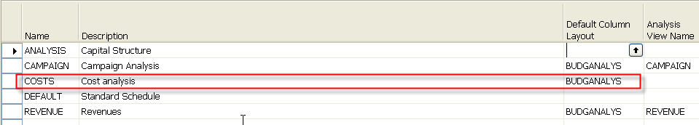
Basic principles
832O account have to be inserted by
Function and Insert Account (see also next slide)
F6
You have to enter the data in red frame and thereafter enter by F6 and button
Analysis a new Analysis View Card (see this card creation on the next slide)

Slide 8
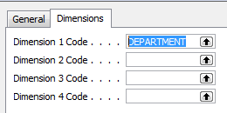
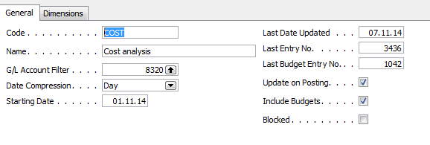

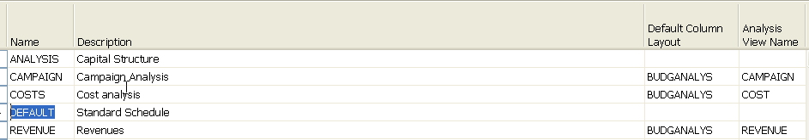
Basic principles
Enter manually

Slide 9
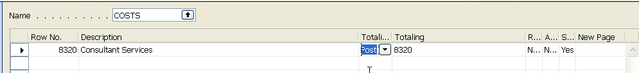

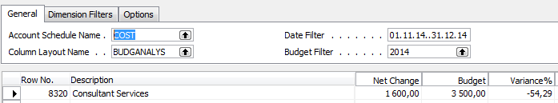
Basic principles
After starting accounting schedule and overview
you will get for applied (chosen) filters :

Slide 10
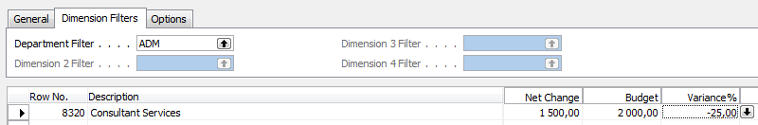
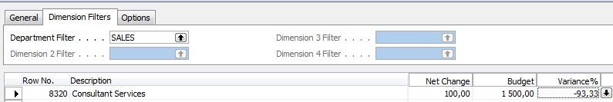
Filtering by Dimension Department

Slide 11
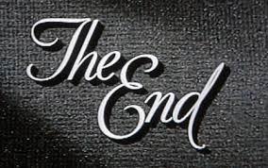
End of the section XXII.
Přihlásit se
Používáte-li nástroj pro čtení obrazovky, vypněte Dynamické vyhledávání Google kliknutím sem.
Internet
Obrázky
Videa
Zprávy
Nákupy
Více
Vyhledávací nástroje
Bezpečné vyhledávání
Výsledky hledání
I
RemixYourHealth Workout Series: The Show Stopper | RemixYourHealth
remixyourhealth.com-940 × 400-Vyhledávání pomocí obrázku
So two weeks ago I introduced you to the ridiculousness that was “The Shredder” workout. Did you try it? How'd it go? If you made it to the end of the ...
Navštívit stránku Zobrazit obrázek
Související obrázky:
Zobrazit další
Na obrázky se mohou vztahovat autorská práva.-Odeslat zpětnou vazbu
Not Dead Yet Radio | Podcast featuring Tommy Bateman & Alex Corolla
www.notdeadyetradio.com-447 × 280-Vyhledávání pomocí obrázku
Tommy starts the show off in an unusual fashion. He announces the show is ending. The time he puts in isn't worth the “rewards” he's getting.
Navštívit stránku Zobrazit obrázek
Související obrázky:
Zobrazit další
Na obrázky se mohou vztahovat autorská práva.-Odeslat zpětnou vazbu
G4 Cancels 'Attack of the Show,' 'X-Play' - Hollywood Reporter
www.hollywoodreporter.com-565 × 318-Vyhledávání pomocí obrázku
Attack of the Show Logo (2) - H 2012
Navštívit stránku Zobrazit obrázek
Související obrázky:
Zobrazit další
Na obrázky se mohou vztahovat autorská práva.-Odeslat zpětnou vazbu

